Slide 1
Jačanje vještina za digitalno poduzetništvo

Slide 2
Ciljevi
Na kraju ovog modula moći ćete:
Upravljati korisnim alatima kao što su SWOT analiza i Ganttov dijagram (gantogram)
Uključiti kupce i dobavljače
Usvojiti glavne strategije digitalnog vodstva
Predvidjeti i planirati poduzetničke prilike

Slide 3
1.1. Digitalno poslovno planiranje i upravljanje

Slide 4
1.1. Digitalno poslovno planiranje i upravljanje
SWOT analiza
SWOT analiza (poznata i kao SWOT matrica) je alat za strateško planiranje koji se koristi za procjenu:
Snaga
Slabosti
Prilika
Prijetnji
projekta ili poduzeća ili bilo koje druge situacije u kojoj organizacija ili pojedinac moraju donijeti odluku kako bi postigli cilj.
Kombinira analizu snaga i slabosti organizacije, zemljopisnog područja ili sektora s analizom prilika i prijetnji u njihovom okruženju. Kao takva, SWOT analiza ključna je za izradu strategije.

Slide 5
1.1. Digitalno poslovno planiranje i upravljanje
SWOT analiza
 | Pozitivne strane | Negativne strane
Unutarnji čimbenici | Snage | Slabosti
Vanjski čimbenici | Prilike | Prijetnje
SWOT analiza u digitalnom poduzetništvu
Snage | identitet brenda, troškovne prednosti, kontinuirano poboljšanje poslovanja
Slabosti | niske profitne marže, sezonalnost
Prilike | diversifikacija, širenje lokalnih poduzeća, strateška suradnja s povezanim industrijama
Prijetnje | gubitak profita zbog niskih profitnih marži, prepreke u području e-trgovine, pitanja kibernetičke sigurnosti

Slide 6
1.1. Digitalno poslovno planiranje i upravljanje
Četiri elementa SWOT analize (snage, slabosti, prilike i prijetnje) dolaze iz jednog lanca vrijednosti svojstvenih društvu i mogu se grupirati u dvije kategorije:
Unutarnji čimbenici: unutarnje snage i slabosti organizacije
Vanjski čimbenici: prilike i prijetnje izvan organizacije
Unutarnji čimbenici mogu se smatrati snagama ili slabostima, ovisno o njihovom utjecaju na organizaciju ciljeva. Ono što je snaga za jedan cilj može biti slabost za drugi cilj.
Vanjski čimbenici mogu uključivati makroekonomska pitanja, tehnološke promjene, zakonodavstvo i društveno-kulturne promjene, kao i promjene na tržištu i konkurentski položaj.

Slide 7
1.1. Digitalno poslovno planiranje i upravljanje
SWOT analize koriste se kao input za izradu mogućih kreativnih strategija, koristeći sljedeća pitanja:
Kako koristiti i iskoristiti svaku snagu?
Kako poboljšati slabosti?
Kako iskoristiti svaku priliku?
Kako smanjiti svaku prijetnju?

Slide 8
1.1. Digitalno poslovno planiranje i upravljanje
Korist SWOT analize je značajna: može se koristiti u bilo kojem procesu donošenja odluka u kojem je definiran željeni konačni cilj. Također, može se koristiti u pretkriznom razdoblju i kao preventivno planiranje u upravljanju krizama.
SWOT analiza ključna je za definiranje sljedećih koraka u procesu planiranja za postizanje ciljeva.
SWOT analiza često se koristi na sveučilištima za utvrđivanje snaga i slabosti, prilika, prijetnji i područja mogućeg razvoja.

Slide 9
1.1. Digitalno poslovno planiranje i upravljanje
Alati za planiranje: Ganttov dijagram
Ganttov dijagram je alat za podršku upravljanju projektima. Izrađuje se polazeći od vodoravne osi, koja predstavlja ukupni vremenski okvir projekta podijeljen u faze (npr. dane, tjedne, mjesece) i od okomite osi, koja predstavlja zadatke ili aktivnosti koji čine projekt.

Slide 10
1.1. Digitalno poslovno planiranje i upravljanje
Primjer Ganttovog dijagrama
Vodoravne crte promjenjive duljine predstavljaju sljedove, trajanje i vremenski raspon svake pojedine projektne aktivnosti (skup svih projektnih aktivnosti kroz strukturu raščlambe rada). Crte se mogu preklapati tijekom istog vremenskog raspona i ukazivati na mogućnost paralelnog izvođenja nekih aktivnosti.
Kako projekt napreduje, na dijagram se mogu dodati crte, strjelice ili obojene crte kako bi se označilo da su osnovne aktivnosti dovršene ili njihov sastavni dio. Okomita crta koristi se za označavanje referentnih datuma.
Ganttov dijagram, stoga, omogućuje grafički prikaz kalendara aktivnosti, korisnih za planiranje, koordinaciju i praćenje određenih aktivnosti u projektu, dajući jasnu sliku napretka predstavljenog projekta.

Slide 11
1.1. Digitalno poslovno planiranje i upravljanje
Poslovni plan
Istraživanje tržišta
Strategija razvoja
Osobni resursi
Poslovni model
Marketinško planiranje
Dugoročni ciljevi
Team Building
Analiza trenda
Poslovni plan je pisani sažetak poslovnog prijedloga poduzetnika, njegovih prilika i marketinške strategije, kao i vještina i sposobnosti njegovih menadžera. Poslovni plan ukazuje na daljnje korake koji će voditi tvrtku do uspjeha.
Koristi poslovnog planiranja

Slide 12
1.1. Digitalno poslovno planiranje i upravljanje
Glavne koristi poslovnog plana:
Potreba za izradom plana dovodi potencijalnog poduzetnika u situaciju da dobro prouči dodirne točke njegove dugoročne vizije i stvarnosti, objektivno procjenjujući šanse za uspjeh
Dobro pripremljen poslovni plan privlači vjerovnike i ulagače te omogućuje da se istakne potencijal koji tvrtka ima
Dodana vrijednost koju poslovni plan mora jasno navesti, unutar i izvan tvrtke, sastoji se prije svega u analizi stvarnosti i iscrpnoj analizi detalja kako bi se smanjila nesigurnost i poslovni rizik

Slide 13
1.2.Uspostavljanje odnosa i upravljanje kupcima i dobavljačima

Slide 14
1.2. Uspostavljanje odnosa i upravljanje kupcima i dobavljačima
Online uključivanje kupaca
Identificiranje i uključivanje kupaca jedan je od ključnih koraka za uspješno poslovanje. Digitalna transformacija eksponencijalno je povećala poslovne prilike i mogućnosti dopiranja do teško dostupnih kupaca i tržišta.
Izrada profila kupca omogućuje bolje razumijevanje tržišta, kao i utvrđivanje poboljšanja kvalitete proizvoda za prodaju. Analiza profila kupaca pomaže razumjeti snage i slabosti svoje ponude kako bi se ispravile moguće manjkavosti.
Postupak identifikacije bit će usmjeren na dobavljače koji su potrebni kako bi se moglo definirati odgovarajuće planiranje prodaje koje optimizira prodaju i smanjuje otpad.

Slide 15
1.2. Uspostavljanje odnosa i upravljanje kupcima i dobavljačima
Tko su?
Saznanja o dobi i spolu potrošača ili veličini industrije i tvrtke za korporativne klijente pomoći će u definiranju početnog pregleda online kupaca.
Što ih zanima?
Online okruženje omogućuje učinkovito razmatranje specifičnih preferencija kupaca, pružajući priliku za stvaranje proizvoda koji su sve personaliziraniji i prilagođeniji specifičnostima ciljne skupine.
Što kupuju online?
Provedite detaljnu analizu tržišta: proučite glavne tržišne trendove za proizvod koji namjeravate ponuditi. Ova preliminarna aktivnost omogućit će vam da bolje razumijete kako proizvod učiniti privlačnim na temelju kupovnih preferencija potencijalnih kupaca.

Slide 16
1.2. Uspostavljanje odnosa i upravljanje kupcima i dobavljačima
Tri su metode za razumijevanje preferencija potrošača:
Zamislite što biste tražili da ste na njihovom mjestu i gledajte na svoju poduzetničku aktivnost s njihovog gledišta
Pretražujte i procjenjujte podatke o svojim ciljanim potrošačima pokušavaju izvući što više informacija koje će vam pomoći da razumijete kako svoj proizvod predstaviti na privlačan način
Zamolite svoje kupce izravno za povratne informacije usredotočujući se posebno na ono što treba poboljšati / dalje razvijati

Slide 17
1.2. Uspostavljanje odnosa i upravljanje kupcima i dobavljačima
Odnosi u digitalnom okruženju: online vs. offline uključivanje
 | Online | Offline
Vrijeme reakcije | Pokušajte smanjiti što je više moguće prosječno vrijeme reakcije povećanjem veličine tima za potporu koji šalje automatizirane odgovore putem chat bota | Trenutna reakcija jer postoji izravna interakcija
Opipljivost | Budite dostupni kako biste ponudili liberalne politike povrata troškova i prevladali činjenicu da proizvodi nisu opipljivi | Proizvodi su opipljivi, tako da ljudi mogu proizvod izravno imati u svojim rukama
Interakcija s kupcima | Budući da nema ljudske interakcije, dobro je imati online sustav potpore (npr. chat uživo) | Osoblje je fizički prisutno kako bi pružilo podršku kupcima
Personalizacija | Koristite algoritme koji proučavaju sklonosti potrošača. Na taj ćete način biti upoznati kakav se proizvod sviđa vašim kupcima i koje kanale preferiraju koristiti | Prisutno je prodajno osoblje koje može udovoljiti potrebama kupca
Iskustvo kupaca | Izradite mrežnu stranicu koja je izgledom i dizajnom prilagođena korisniku: učinite iskustva kupaca ugodnijim pomažući im da odaberu proizvod koji najbolje odgovara njihovim potrebama | Uređenje i dizajn prodavaonice

Slide 18
1.3. Digitalno vodstvo

Slide 19
1.3. Digitalno vodstvo
Paradigme vodstva u digitalno doba
Iako tradicionalno vodstvo vodi organizaciju prema održivim putovima konkurentnosti i profitabilnosti, digitalni vođe zaduženi su i za prioritete digitalizacije. Oni predstavljaju agenta koji održava i koristi kulturu inovacija i digitalnog osnaživanja.
Digitalni vođe pokreću i šire nove upravljačke okvire koji ruše staromodne sheme kako bi prihvatili napredna rješenja koja su u skladu s digitalnim ekosustavima.
Prema vrlo opsežnoj studiji, učinkoviti digitalni vođe razlikuju se po četiri osobine:

Slide 20
1.3. Digitalno vodstvo
Shvaćaju da digitalna transformacija nije samo inovacijski projekt, već, novo restrukturiranje poslovanja
Cijene digitalne talente i ulažu u osnaživanje svog tima
Ne boje se uložiti financijska sredstva u nove tehnologije
Digitalizaciju snažno doživljavaju kao jedinstvenu priliku umjesto kao moguću opciju.
Najvažnije, digitalni lideri svjesni su da su digitalne inovacije ponajprije pitanje ljudi i kako je kultura informacijsko-komunikacijskih tehnologija (IKT) raširena na svim funkcijama. Digitalna svijest temeljna je pretpostavka kroz koju se stvaraju konkurentne organizacije.

Slide 21
1.3. Digitalno vodstvo
Kritičko razmišljanje u IKT ekosustavima
Velika količina slobodno dostupnih podataka na World Wide Webu otežava digitalnim liderima donošenje pouzdanih, dosljednih i razumnih zaključaka.
Kako bi najbolje iskoristili mogućnosti koje dolaze iz digitalnog okruženja, digitalnim se vođama preporučuje razvijanje kritičkog pristupa.

Slide 22
1.3. Digitalno vodstvo
Odlučivanje na temelju dokaza najsnažniji je lijek protiv tjeskobe koju određuju scenariji nesigurnosti.
Biti „kritičan“ podrazumijeva razvoj kreativnih rješenja izgrađenih na nepristranom rasuđivanju. Komponenta rizika nikad se ne može u potpunosti eliminirati, ali ju je moguće drastično smanjiti kontinuiranim i analitičkim filtriranjem.

Slide 23
1.4. Analiza digitalnog poslovanja

Slide 24
1.4. Analiza digitalnog poslovanja
Predviđanje i planiranje scenarija
Dva su važna sredstva za svakog (digitalnog) poduzetnika
Kreativnost
Sposobnost predviđanja tržišnih trendova
Kako bi se razvile ove dvije važne vještine, analiza ponašanja može predstavljati vrlo važno polazište. To će pomoći vašem poslovanju u postizanju presudne konkurentske prednosti u pozicioniranju na (online) tržištu.

Slide 25
1.4. Analiza digitalnog poslovanja
Sposobnost zamišljanja i planiranja potencijalnih scenarija dovodi vas do toga da svoje probleme i pitanja povežete s određenim idejama koje vam daju prilagođena rješenja za vaše poslovanje.
Kreativnost nije važna samo za početak poslovanja, već bi trebala biti glavni i stalni pokretač dobrih procesa odlučivanja. Kreativnost vam omogućuje da zamislite nova rješenja za bolje suočavanje sa svakodnevnim životnim izazovima u poslovnom okruženju.

Slide 26
1.4. Analiza digitalnog poslovanja
Inovativno ponašanje može se opisati u dvije specifične faze:
Ideja: postupak stvaranja ili usvajanja nove ideje koji će se razviti u novi proizvod, uslugu, proces ili poslovni model koji donosi specifičnu dodanu vrijednost za kupce / korisnike
Realizacija: stvaranje nečega potpuno novog i dodane vrijednosti što predstavlja novost za budućeg potencijalnog potrošača. Stvaranje nečega što ne postoji ili se ne koristi na način na koji se namjerava stvoriti vrijednost za kupce.

Slide 27
1.4. Analiza digitalnog poslovanja
Od ideje do prilike
Izraditi preliminarni poslovni plan koji uzima u obzir troškove nabave i isporuke
Utvrditi nezadovoljene potrebe tržišta ili želje kupaca
Razmisliti kako zadovoljiti tu potrebu ili želju
Definirati koji su resursi potrebni za stvaranje proizvoda ili usluge
Ponoviti postupak stvaranja vrijednosti, isporuke i plaćanja kako bi se održalo održivo poslovanje

Slide 28
1.4. Analiza digitalnog poslovanja
Od ideje do prilike
Predložiti strategiju određivanja cijena
Odlučiti o strategiji ulaska na tržište
Zapitati se što trebate kako biste ponudili uslugu ili proizvod
Identificirati resurse potrebne za tržišnu ponudu
Uzeti u obzir ne samo troškove, već i znanje, vještine, ljude - zaposlenike, partnerstva potrebna za stvaranje održivog poslovanja
Procijeniti prilagodljivost poslovanja
Procijeniti potencijal prilika uzimajući u obzir specifičnosti online tržišta
Ovo je važno za vaše projekcije novčanog tijeka. Zajedno s procjenama troškova, to je još jedan parametar za procjenu prilika.

Slide 29
1.4. Analiza digitalnog poslovanja
Što je poduzetnička prilika
Poslovna prilika nastaje kada proizvod/dobro/usluga zadovoljava potrebe tržišta koje još nisu zadovoljene i/ili definiraju inovativan način za učinkovitu upotrebu istih resursa. Kombinacija željene vrijednosti i sposobnosti stvaranja vrijednosti određuje poduzetničku priliku.
Izvrstan primjer poslovne prilike je ulaganje u zajedničko tržište električne mobilnosti u gradu opremljenom potrebnom infrastrukturom, tj. biciklističkim stazama, punionicama i sl., i razvoj integriranog sustava aplikacija.

Slide 30
1.4. Analiza digitalnog poslovanja
Što nije poduzetnička prilika
Poslovna prilika također se mjeri vremenom. Ako je tržište zasićeno, možda je prekasno za uvođenje proizvoda koji svi već imaju. S druge strane, ponekad može biti prerano kad ljudi nisu kulturološki i tehnološki spremni razumjeti što se nudi.
Na primjer, ulaganje u električnu mobilnost u ruralnom području u kojem nema potražnje niti infrastrukture moglo bi predstavljati pogrešan izbor.

Slide 31
1.4. Analiza digitalnog poslovanja
Platno poslovnog modela (Business model Canvas) za digitalno poduzetništvo
Business model Canvas je grafički dijagram koristan za razvoj novih poslovnih modela ili usavršavanje postojećih. Pod „poslovnim modelom" označava se skup organizacijskih i strateških rješenja koja omogućuju tvrtkama stvaranje, distribuciju i stjecanje vrijednosti.

Slide 32
1.4. Analiza digitalnog poslovanja
Prema logici "vizualnog razmišljanja", Business model Canvas omogućuje razradu i klasifikaciju složenih koncepata povezanih s funkcioniranjem vašeg poslovanja tako da su svima razumljivi.
Business model Canvas predstavlja idealan alat za jasnu i shematsku viziju bilo kojeg poslovnog projekta (ne samo na vrlo visokim razinama). Ovaj je alat vrlo koristan za organizaciju osnovnih aktivnosti od otvaranja malog restorana do upravljanja složenim poslovnim sustavima.

Slide 33
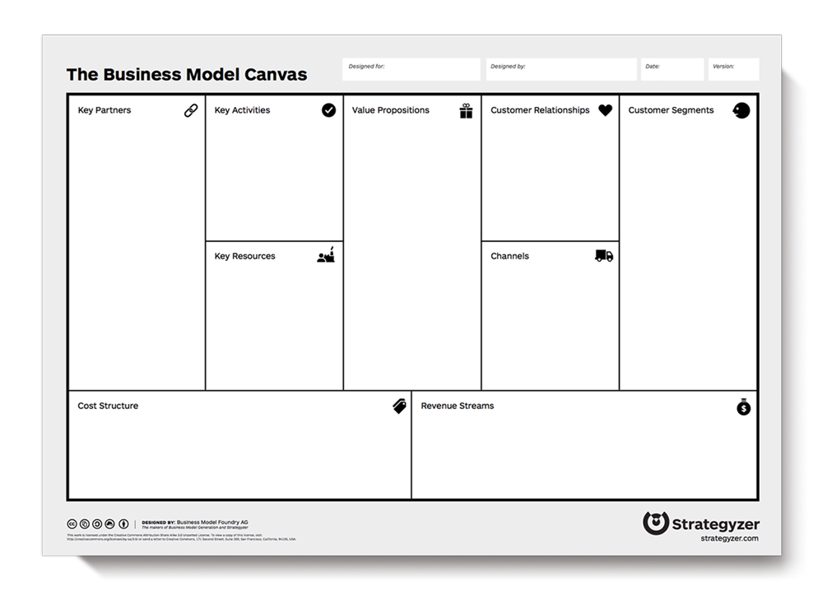
1.4. Analiza digitalnog poslovanja
https://www.strategyzer.com/canvas/business-model-canvas

Slide 34
1.4. Analiza digitalnog poslovanja
Ključni partneri
Izdavačke kuće Proizvodnja originalne opreme
Ključne aktivnosti
Razvoj hardvera
Marketing
Ponuda vrijednosti
Integrirano glazbeno iskustvo
Odnosi s kupcima
Lovemark
Troškovi zamjene
Segmenti
korisnika
Masovno tržište
Ključni resursi
Razvoj hardvera
Marketing
Kanali distribucije
Prodavaonice
Apple prodavaonice
Apple.com
iTunes
Struktura troškova Ljudi
Proizvodnja
Marketing & prodaja
Prihodi Prodaja snimki
Prodaja hardvera
Prihodi od glazbe

